Slide 1
Дәріс 8. Нейронды желілер

Slide 2
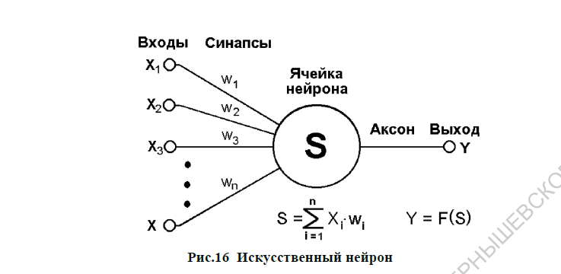

Slide 3
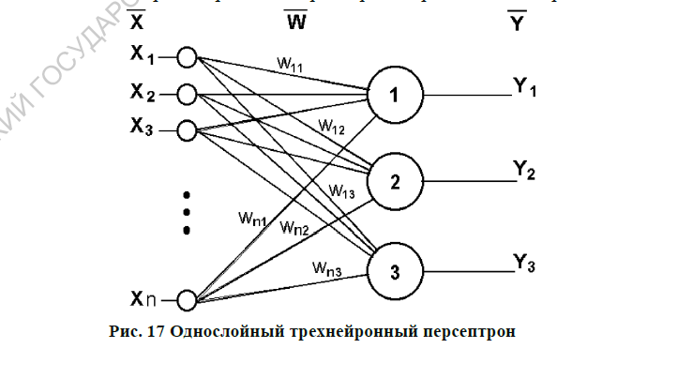
Бір қатпарлы үш нейронды пераептрон

Slide 4
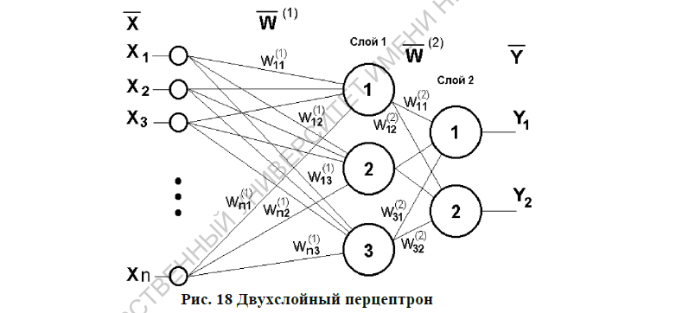
Екі қатпарлы перцептрон

